Slide 2
Il n’y a pas de modèle unique pour le Conseil d’Élimination du Paludismes
Chaque CEP est conçu spécifiquement selon le contexte et les besoins du pays dans le cadre du plan national stratégique de lutte contre le paludisme
Impliquer les parties prenantes à travers tous les secteurs aide à garantir une diversité des perspectives considérées et promeut l’appropriation multisectorielle
Anticiper que la structure et l’adhésion des membres évoluera en parallèle des progrès réalisés par le pays vers le contrôle et l’élimination

Slide 3
Contributions qui nourrissent la procédure de conception
Conception
En développant la note de cadrage, il est important que la procédure reste simple et de capitaliser sur les expériences précédentes et la documentation existante.
La liste des documents à droite inclut plusieurs contributions-clés qui peuvent nourrir la procédure de conception.
Recommandations des évaluations de programmes de lutte contre le paludisme
Analyses des lacunes financières et de programmation
Programme des entreprises
Cas d’investissement
Meilleures pratiques locales et exemples de partenariats public-privé

Slide 4
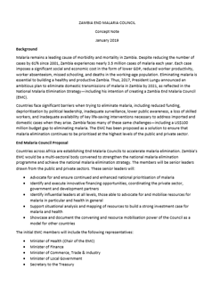
Développer une note de cadrage
Table des matières pour la note de cadrage
Conception
Informations de contexte sur la situation du contrôle et de l’élimination du paludisme et les goulots d'étranglement / lacunes limitant la mise en œuvre du plan stratégique national et justifiant le besoin pour un CEP / FEP
Les mission, vision et théorie du changement
Les membres fondateurs
La structure organisationnelle
Un aperçu de comment le CEP va fonctionner
Risques et implications légaux, réglementaires et financiers
Le résultat principal de la phase de conception est une note de cadrage résumant la proposition pour un Conseil d’Élimination du Paludisme. La note de cadrage est un outil de plaidoyer pour sensibiliser les parties prenantes-clés sur le besoin d’un CEP ainsi que sur sa structure, ses membres et opérations ; et les persuader d’approuver et de s’approprier l’initiative.
La note de cadrage doit être simple, claire et concise. En général les notes de cadrage font de 8 à 10 pages afin d’être accessibles aux dirigeants de haut niveau et à leur personnel.
Il est utile d’impliquer les parties prenantes à travers les secteurs et thèmes-clés (femmes, jeunesse, communautés) afin de rassembler des perspectives additionnelles.
Cette section offre une procédure structurée pour développer la note de cadrage et des outils additionnels sont disponibles.

Slide 5
Contexte sur la situation du contrôle et de l'élimination du paludisme
Contexte
1
Le début de la note de cadrage résume la situation actuelle du contrôle et de l'élimination du paludisme dans le pays, les objectifs du plan national stratégique de lutte contre le paludisme, et les obstacles à sa mise en œuvre.
Recommandations:
Maintenir la section « contexte » concise (ex : environ 2 pages)
Se concentrer uniquement sur l’information la plus pertinente pour le public cible
Organiser le contenu en utilisant le cadre « résolution de la situation, des lacunes & des goulots d’étranglement »
Cadre « Situation, complication, résolution »
Situation
Comment mettre fin au paludisme soutient les priorités nationales de développement ?
Quels sont les objectifs du plan national stratégique de lutte contre le paludisme ?
Quelle est la situation du contrôle et de l'élimination du paludisme ?
Lacunes / Goulots d'étranglement
Quels sont les obstacles à la mise en œuvre du plan stratégique national ? (ex : lacunes en termes de ressources, goulots d’étranglement des capacités, défis identifiés durant un examen de mi-parcours ou une consultation « High Burden to High Impact »)
Résolution
De quoi avons-nous besoin pour dépasser ces obstacles ? (ex : volonté politique augmentée, action communautaire et multisectorielle, ressources augmentées, redevabilité accrue)
NOTE : Nous pouvons affirmer sans crainte en rédigeant la note de cadrage qu’une grande partie du public cible aura une connaissance limitée de la situation du paludisme ou du PNS et de son impact sur des secteurs externes à la santé. Il est ainsi recommandé d’éviter un jargon superflu et de souligner les informations d’une manière aisée à absorber. Cela permettra aux parties prenantes d’évaluer plus efficacement (et d’approuver) la proposition.

Slide 6
Quels sont les objectifs stratégiques nationaux ?
Contexte – Situation
ILLUSTRATION
1
Santé
Paludisme
Économie
Société
Faire baisser la mortalité et la morbidité
Réduire le fardeau sur les structures de santé
Des chaînes d’approvisionnement plus efficaces
Financement durable
Gestion et planification améliorées
Décentralisation
Croissance du secteur privé et du commerce
Plus d’emplois et de formation
Diversification économique
Augmentation des revenus et dépenses des ménages (et des impôts)
Amélioration des infrastructures
Baisse de la dépendance à l’aide économique
Amélioration de l’éducation
Réduction de la pauvreté, des inégalités économiques et de l’iniquité politique
Amélioration de la parité
Communautés durables et responsabilisées
Institutions et systèmes judiciaires renforcés, paix
Contrôle des vecteurs à grande échelle efficace et plus efficient
Amélioration des tests et de la gestion de cas
Données et surveillance améliorées
Meilleure prise de conscience publique
Innovation et nouvelles capacités
Objectif principal
Interne au secteur de la santé
Externe au secteur de la santé

Slide 7
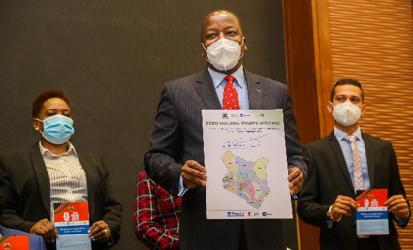
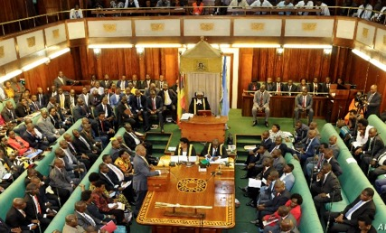
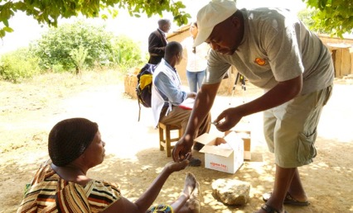
Quels sont les lacunes / obstacles qui limitent la mise en œuvre du plan national stratégique de lutte contre le paludisme?
Contexte – Complication
1
Lacunes en termes de volonté politique
Lacunes politiques / réglementaires
Lacunes en capacités / aptitudes
Lacunes en termes de ressources
Le contrôle et l'élimination du paludisme sont-ils considérés comme une priorité des programmes de développement nationaux ?
Le paludisme est-il le sujet de discussions entre les parties prenantes de haut niveau à travers tous les secteurs ?
Les régulations et autres politiques existantes sont-elles favorables au contrôle et à l'élimination du paludisme ?
Les lignes directrices nationales contre le paludisme sont-elles adoptées à travers tous les secteurs et à tous les niveaux ?
Le PNLP, le Ministère du Santé, et le secteur de la santé en général ont-ils la capacité et les aptitudes nécessaires pour mettre en œuvre le PNS ?
Existe-t-il des manières plus efficaces d’opérer ou d’étendre les interventions ?
Existe-t-il des ressources adéquates disponibles pour pleinement mettre en œuvre les activités et atteindre les objectifs du PNS ?
Les engagements existants en termes de ressources sont-ils honorés et sont-ils durables dans le temps ?
Plaidoyer
Action & Mobilisation des ressources

Slide 8
Quelles lacunes existant en dehors du secteur de la santé publique limitent le contrôle et l'élimination du paludisme?
Contexte – Complication
1
A
Lacunes opérationnelles et de financement
Lacunes et goulots d'étranglement sous la surface peuvent être difficiles à identifier car ils peuvent échapper au contrôle du secteur de la santé et requièrent un plaidoyer, une action, des ressources, et une redevabilité multisectoriels pour les supprimer
Les communautés ne perçoivent pas le paludisme comme une menace à cause du nombre décroissant de morts ou parce que le paludisme est chose courante
B
La lutte contre le paludisme possède moins de militants et d’organisations que la lutte contre les autres maladies ou d’autres secteurs de développement
C

Slide 9
De quoi avons-nous besoin pour dépasser ces obstacles ?
Contexte – Résolution
1
L’ approche « D’un fardeau élevé à un impact élevé » et la campagne « Le zéro paludisme commence avec moi » identifient plusieurs priorités-clés pour aider les pays à accélérer leurs progrès dans la lutte contre le paludisme.
D’un fardeau élevé à un impact élevé
Le zéro paludisme commence
avec moi
Visibilité augmentée
des programmes nationaux de lutte contre le paludisme et des objectifs de la stratégie nationale de lutte contre le paludisme
Plaidoyer
pour garantir que mettre fin au paludisme est en tête des programmes de développement nationaux et des priorités stratégiques à travers tous les secteurs
Action coordonnée
pour mettre en œuvre la stratégie nationale de lutte contre le paludisme à travers tous les secteurs
Volonté politique
pour traduire les engagements en ressources et actions tangibles
Meilleure orientation
des politiques, lignes directrices et stratégiques mises à jour en fonction des dernières données
Données améliorées
pour conduire la redevabilité et une action ciblée, stratifiée et pleine d’impact
Mobilisation des ressources
pour s’assurer que les plans nationaux stratégiques sont entièrement financés, y compris par le secteur privé
Communautés empouvoirées
pour s’approprier la prévention et le traitement du paludisme
Lancé en 2018, « Le zéro paludisme commence avec moi » (ZPCAM) et « D’un fardeau élevé à un impact élevé » (HBHI) cherchent à accélérer les progrès de la lutte contre le paludisme. Le ZPCAM et le HBHI œuvrent à rassembler tous les secteurs aux niveaux nationaux et sub-nationaux pour renforcer les facteurs qui accélèreront les progrès de la lutte contre le paludisme. La campagne ZPCAM à l’échelle du continent se base sur la campagne de plaidoyer communautaire du Sénégal en faveur d’une appropriation individuelle du paludisme, de l’implication des communautés, d’un plaidoyer de haut-niveau et de la mobilisation des ressources. Cette initiative est menée par le Partenariat RBM pour mettre fin au paludisme et l’Union africaine. Le HBHI se concentre sur la promotion de la volonté politique, l’amélioration de la qualité des données, des conseils techniques et une coordination améliorée dans les 10 pays les plus touchés en Afrique (et l’Inde). Le HBHI est mené par l’OMS et le Partenariat RBM pour mettre fin au paludisme.

Slide 10
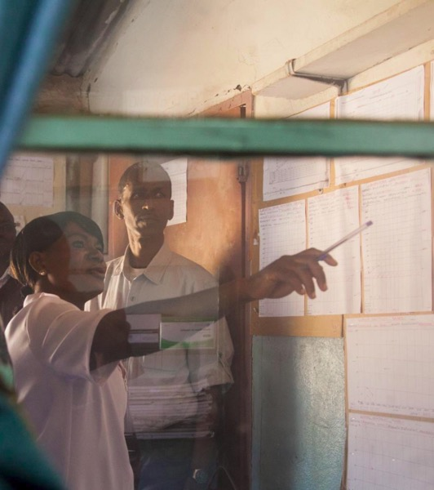
Mission, vision et théorie du changement
Conception
2
Construite sur les priorités de haut-niveau identifiées dans la section « contexte », la note de cadrage devrait présenter succinctement les mission, vision et théorie du changement proposées pour le CEP / FEP. Ces éléments permettent une action délimitée et offrent des lignes directrices pour le développement des structure, question des membres et opérations proposées.

Slide 11
Quelle est la mission du Conseil & du Fonds d’Élimination du Paludisme ?
MISSION
VISION
Quelle est la vision du Conseil & du Fonds d’Élimination du Paludisme ?
Qu’est-ce qu’une déclaration de mission ?
Une déclaration de mission est une déclaration simple, concise et orientée vers l’action qui explique le but de l’organisation.
2
Qu’est-ce qu’une déclaration de mission ?
Une déclaration de mission est une déclaration inspirante des objectifs futurs de l’organisation.
Exemple :
Notre mission est de mettre fin au paludisme d’ici à 2030 en oeuvrant à travers les différents secteurs à dépasser les obstacles à la mise en œuvre du plan national stratégique de lutte contre le paludisme.
Exemple :
Chaque personne, industrie et secteur peut contribuer à mettre fin au paludisme. Ensemble, nous sauverons des vies, conduirons le développement économique et social, améliorerons l’équité, augmenterons la résilience du pays.

Slide 12
La théorie du changement explique comment le CEP / FEP réalisera la mission et la vision
Théorie du changement
2
Action & mobilisation des ressources
Situation actuelle
Plaidoyer
Redevabilité
Résultat désiré
Plaider pour que le paludisme demeure en tête des programmes de développement nationaux ainsi qu’une priorité à travers tous les secteurs
Sensibiliser les parties prenantes à agir et contribuer des ressources afin de dépasser les obstacles au contrôle et à l'élimination du paludisme
Les obstacles limitent la mise en œuvre de la stratégie nationale de lutte contre le paludisme
Le PNLP met pleinement en œuvre la stratégie nationale de lutte contre le paludisme
Le CEP / FEP documente les engagements et se réunit régulièrement pour se tenir mutuellement redevables des engagements des différents secteurs
Le PNLP partage les goulots d'étranglement et lacunes avec le CEP / FEP, ce qui conduit à une transparence augmentée et à une prise de conscience des lacunes-clés
Les parties prenantes à travers tous les secteurs s’approprient la lutte contre le paludisme et reconnaissent leur pouvoir (ex : « Le zéro paludisme commence avec moi »
Les secteurs travaillent ensemble pour créer un environnement propice et enlever les obstacles pour mettre fin plus facilement au paludisme
La redevabilité mutuelle entre les secteurs encourage la réalisation des objectifs de la stratégie nationale de lutte contre le paludisme
Le paludisme est contrôlé et éliminé, la résilience du secteur de la santé augmente, développement économique et social

Slide 13
La théorie du changement peut être formulé comme l’ensemble des activités du CEP / FEP
Théorie du changement
2
Les activités du Conseil et/ou du Fonds d’Élimination du Paludisme incluent :
Plaider pour que mettre fin au paludisme demeure en tête des programmes de développement nationaux et des priorités stratégiques à travers tous les secteurs et à tous les niveaux, du Chef d'État et de Gouvernement jusqu’à la communauté
Mobiliser les engagements à travers tous les secteurs pour l’action et les ressources (financières et en nature) afin de dépasser les obstacles au contrôle et à l'élimination du paludisme et de combler les lacunes du plan national stratégique de lutte contre le paludisme
Se réunir régulièrement pour tenir chaque secteur mutuellement redevable d’honorer ses engagements et d’atteindre les objectifs nationaux, y compris à travers l’utilisation des outils de carte de score paludisme nationales

Slide 14
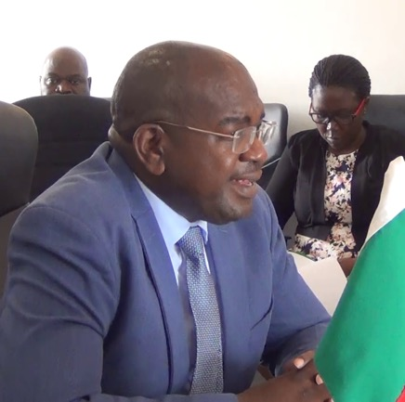
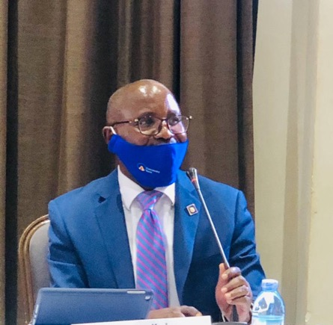
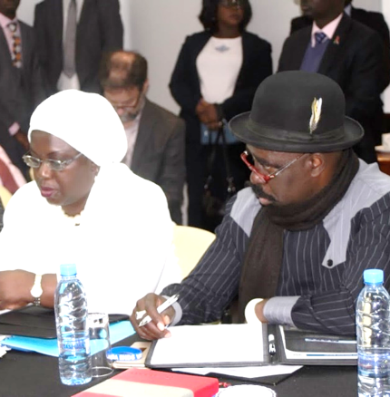
Les membres sont des dirigeants seniors possédant la capacité d’assurer la mission, la vision et la théorie du changement
Membres
3
+
+
Secteur public
Entreprise
Société civile
Chef d'État & de Gouvernement, Ministres, Secrétaires principaux, Députés, Gouverneur de la banque centrale, Chef du Trésor, Dirigeants municipaux
PDG d’entreprises influentes, Président des organisations de commerce, Rotariens
Clergé religieux, dirigeants traditionnels, Directeur exécutif d’organisation de la société civile, Jeunesse

Slide 15
Facteurs de sélection des membres
Membres
3
Représentation
Connaissances
& aptitudes
Représenter des zones ou des secteurs (ex : femmes, jeunesse) disproportionnellement affectés par le paludisme
Influence
Est objet de confiance et de respect et sera capable de réunir les autres autour de la lutte contre le
paludisme et de réaliser des engagements
Posséder des aptitudes notables qui peuvent combler les lacunes dans le cadre du PNS ou mener à des solutions innovantes
Chevauchement stratégique
Ressources
Pouvoir offrir un accès à des ressources financières et en nature substantielles directement ou à travers son réseau
Le paludisme affecte directement les priorités stratégiques du membre (ex : absentéisme au travail)

Slide 16
Domaines-clés à prendre en considération
Membres
3
Une représentation large et équilibrée — particulièrement des domaines-clés affectés par le paludisme — aide à garantir que le plaidoyer, l’action, et les ressources soient considérés efficacement comme des priorités. Il est possible de trouver des membres de ces secteurs à des positions de direction senior ou au sein d’organisations influentes qui représentent leurs intérêts à travers tous les secteurs (gouvernement, private, communauté).
Jeunesse
Femmes
Communautés dans les régions endémiques
Dirigeants politiques (ex : députés), ministères de tutelle (ex : Ministère de la Jeunesse et des Enfants, Ministère du gouvernement local), Gouverneurs / Maires
Secteur public
Secteur privé
Dirigeants seniors
Communauté /
société civile
Organisations de la société civile, dirigeants communautaires / militants

Slide 17
Individus vs institutions
Membres
Grand vs petit
L’une des caractéristiques principales du Conseil et du Fonds d’Élimination du Paludismes est qu’ils sont composés de dirigeants senior de tous les secteurs. Cependant, il existe deux approches pour sélectionner les dirigeants :
Nommer des individus en leur capacité propre pour conduire la lutte contre le paludisme dans le cadre du Conseil.
Nommer des institutions (ex : ministères de tutelle, institutions para-étatiques, entreprises, organisations de la société civile, conseils inter-confessionnels) en tant que membres et laisser ces institutions désigner un représentant senior pour agir en leur nom. Cette approche soutient la durabilité en permettant aux institutions de changer de représentants sans avoir à nommer un nouveau membre.
NOTE : Il est possible de nommer un mélange d’institutions et d’individus (ex : dirigeants traditionnels, figures réputées de la lutte contre le paludisme)
Trouver le bon nombre de membres est un équilibre délicat. En général :
Peu de membres simplifie les opérations et augmente l’appropriation et la redevabilité de chacun d’entre eux.
Plus de membres permet une meilleure représentation de chaque secteur mais réduit la redevabilité et augmente les coûts administratifs.
Bien qu'il n’y ait pas de taille idéale, commencer avec une cible de 10-15 membres aidera à gérer l’étendue et la taille. D’autres membres peuvent toujours être ajoutés au fil du temps si besoin.
3
Individus
Institutions
Moins de membres
Plus de membres

Slide 18
Exemple : Conseil d’Élimination du Paludisme
de la Zambie
Membres
3
Secteur public
Secteur privé
Société civile
Ministre de la Santé (Président)
Ministre au Bureau du Vice Président
Ministre des Finances
Ministre de la Défense
Ministre du Tourisme
Banque centrale de la Zambie
Trésor public zambien
Chambre du Commerce & de l’Industrie de la Zambie
Chambre des Mines de la Zambie (représentée par First Quantum Minerals Ltd)
Zambia Sugar Co. (Agriculture)
TradeKings (Industrie)
Kansai Plascon Paints (Industrie)
Chef Mumena (Dirigeant traditionnel)
Rt. Rev. Bishop David Ndhlovu (Diocèse Anglican)
Shaban Phiri (Conseil suprême islamique)
Isdell : Flowers Cross-border Paludisme Initiative (Philanthropie)
Appropriation collective du contrôle et de l'élimination du paludisme

Slide 19
Choisir les bons membres est en général plus important que de sélectionner la bonne structure car les organisations ne sont fortes que si les individus travaillant au sein de ces dernières le sont.

Slide 20
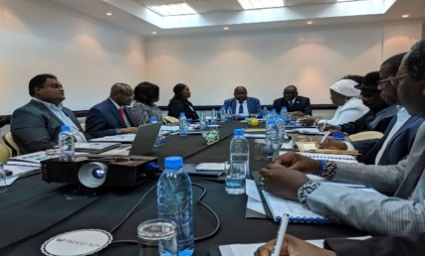
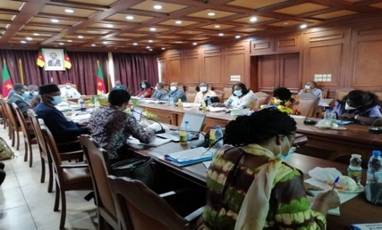
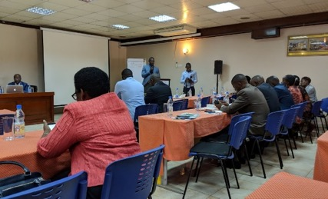
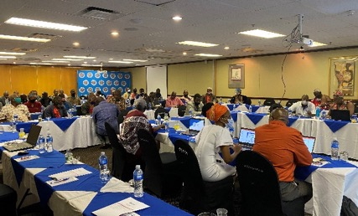
Pas d’approche unique
structure
4
Il existe une variété de structures aux niveaux de complexité différents qui peuvent être utilisées pour le Conseil et le Fonds d’Élimination du Paludisme. Chacune d’entre elles cependant est au final un mécanisme pour réunir les dirigeants autour du retrait des obstacles au plan national stratégique de lutte contre le paludisme et le succès dépend davantage de la qualité et de la participation active des membres que de la structure.
Intégrer à une structure existante
Forum
Fondation privée
Entité publique
Les membres se réunissent dans le cadre d’un forum et s’accordent sur des termes de référence partagés (ex : mission, vision et activités)
Une structure ou entité existante accepte d’adopter l’Élimination du paludisme comme une priorité et réalise les activités
Les membres incorporent une fondation à but non lucratif pour conduire la mission et la vision
Une entreprise ou un fonds public est établit par le biais d’une loi, d’une régulation ou d’un décret
Paludisme Free Uganda
Fundo da Paludisme (Mozambique)
Fonds d'élimination du paludisme de la Zambie
Fonds d'élimination du paludisme du Kenya
Conseil d’Élimination du Paludisme de la Zambie
Conseil d’Élimination du Paludisme du Kenya
Fond pour l’Élimination du Paludisme et des MTN de l’Afrique du sud
Conseil d’Élimination du Paludisme
du Cameroun
Fonds d'élimination du paludisme d’Eswatini
Moins complexe
Plus complexe

Slide 21
Facteurs de sélection d’une structure
Structure
4
Structure existante
Fondation privée
Entité publique
Forum
Faisabilité
A quel point établir la structure sera long et complexe ?
Fonctionnalité
La structure peut-elle remplir les objectifs stratégiques du CEP ?
Quelle est la probabilité que la structure puisse couvrir ses coûts ? De combien de ressources la structure aura-t-elle besoin pour opérer ?
Durabilité
La structure aura-t-elle la capacité d’opérer indépendamment et d’obtenir la confiance de chaque secteur ?
Indépendance
DÉPEND
La structure peut-elle s’adapter facilement aux changements de contexte en fonction de son expérience ?
Flexibilité
DÉPEND

Slide 22
Forum
Structure
(Établie par les membres ayant adopté les termes de référence partagés)
STRUCTURE
4
Président (un membre)
Le « forum » est la structure la plus simple et la plus flexible pour établir un Conseil d’Élimination du Paludisme
Convoque et préside les réunions
Liaison avec le Secrétariat
Cette structure ne requière pas de créer une entité légale et est simplement formée en convoquant les parties prenantes à une réunion et en obtenant leur accord sur les termes de référence partagés
Le Conseil est présidé par un président sélectionné parmi les membres
Les membres se retrouvent régulièrement (ex : chaque trimestre) pour partager des mises à jour sur leur engagement avec leurs secteurs et effectuer un compte-rendu sur la situation des engagements mobilisés
NOTE : Cette structure ne doit pas être utilisée pour un Fonds d'élimination du paludisme car il n’y a pas d’entité légale pour recevoir et gérer les contributions financières ou limiter la responsabilité des membres. Cependant, les membres peuvent établir par la suite leur propre entité légale (ex : une fondation privée) si besoin.
Membres
Assiste aux réunions pour offrir des mises à jour sur le plaidoyer, l’action, la mobilisation des ressources et la redevabilité au sein de leurs secteurs
Offre des conseils techniques et un soutien au Secrétariat et au PNLP
Secrétariat administratif
Organise des réunions
Documente et effectue le suivi des engagements faits par les différents secteurs
Cadre en pointillés en l’absence d’une structure juridique / entité formelle

Slide 23
Structure existante
STRUCTURE
Contrôle & Élimination du Paludisme
4
Une structure existante peut être utilisée pour accueillir le fonds. Cela est fait lorsque cette dernière adopte le contrôle et l'élimination du paludisme comme priorité stratégique et accepte de conduire le plaidoyer, l’action, la mobilisation des ressources et la redevabilité
Exemples :
Le Conseil Inter-ministériel d’Eswatini, présidé par le Vice-Premier Ministre, a adopté l’élimination du paludisme comme un élément de son programme et a accepté de soutenir le plaidoyer et l’action
Suite au passage du cyclone Idai en 2019, qui a impacté le centre du Mozambique, Goodbye Malaria a accepté d’accueillir un fonds d’urgence pour canaliser les ressources vers le programme national de lutte contre le paludisme. Un compte séparé et une procédure de governance ont été mis en place avec une fondation existant au Mozambique.
Structure existante
Plaidoyer
Action
Mobilisation des ressources
Redevabilité

Slide 24
Fondation privée
Structure
(Formée par les membres qui adoptent les articles de l’association
et créent juridiquement l’entreprise)
STRUCTURE
Conseil d’administration
4
Président (un membre / directeur)
Convoque et préside les réunions
Liaison principale avec le Secrétariat
Une fondation privée est une structure très flexible et fonctionnelle pour le Conseil d’Élimination du Paludisme
Secrétaire (un membre / directeur)
Garantit le respect des obligations légales et les articles / statuts de l’association
Incorporer une entreprise privée à but non-lucratif (ex : limitée pas garantie), qui :
Limite la responsabilité des membres en cas de problème (ex : quelqu’un se blesse)
Permet au CEP d’ouvrir un compte bancaire, de réaliser des contrats et de prendre possession des ressources, biens et autres actifs physiques donnés
Peut donner lieu à des avantages fiscaux pour les donateurs (entreprises et individus)
Peut être facilement changée par les membres en se basant sur l’expérience et l’évolution des circonstances
Maintient les ressources en dehors du bilan public et leur permet d’être gérées par les différents secteurs
Les membres ou un conseil d’administration nommé par les membres dirigent la fondation
Trésorier (un membre / directeur)
Chapeaute le personnel qui gère les finances
Responsable de la soumission des déclarations financières trimestrielles et annuelles au reste du conseil d’administration
Autres membres / directeurs
Assistent aux réunions pour offrir des mises à jour sur le plaidoyer, l’action, la mobilisation des ressources et la redevabilité au sein de leurs secteurs
Offrent des conseils techniques et un soutien au Secrétariat et au PNLP
Gère
Secrétariat administratif
Organise les réunions du conseil d’administration
Documente et effectue le suivi des engagements faits par les différents secteurs
Gère les finances et les subventions en fonction de l’orientation du conseil d’administration
Cadre en ligne continue du fait de la présence
d’une entité légale / structure formelle

Slide 25
Entité publique
Structure
(Formée par décret ou par une législation / régulation habilitante)
STRUCTURE
Conseil d’administration
4
Président (un membre / directeur)
Convoque et préside les réunions
Liaison principale avec le Secrétariat
Les gouvernements ont établi des conseils et des fonds pour un certain nombre de thématiques précises
Secrétaire (un membre / directeur)
Garantit le respect des obligations légales et de la législation / régulation habilitante
Établies par décret politique ou législation / régulation habilitante
Peut nécessiter une procédure d’approbation longue de la part d’institutions politiques comme le Cabinet, les autres Ministres de tutelle, et/ou le Parlement
Les finances sont en général gérées au sein d’une structure de finances publiques
Les lois en vigueur peuvent limiter la flexibilité structurelle ou imposer de manière réglementaire un compte-rendu et une supervision de l’entité
Montre une forte volonté politique en faveur de la lutte contre le paludisme
Les donateurs peuvent hésiter à donner à une entité publique ou para-étatique
Trésorier (un membre / directeur)
Chapeaute le personnel qui gère les finances
Responsable de la soumission des déclarations financières trimestrielles et annuelles au reste du conseil d’administration
Autres membres / directeurs
Assistent aux réunions pour offrir des mises à jour sur le plaidoyer, l’action, la mobilisation des ressources et la redevabilité au sein de leurs secteurs
Offrent des conseils techniques et un soutien au Secrétariat et au PNLP
Manages
Secrétariat administratif
Organise les réunions du conseil d’administration
Documente et effectue le suivi des engagements faits par les différents secteurs
Gère les finances et les subventions en fonction de l’orientation du conseil d’administration
Cadre en ligne continue du fait de la présence
d’une entité légale / structure formelle

Slide 26
Des structures multiples peuvent être utilisées en combinaison
STRUCTURE
4
Chef d'État et de Gouvernement
Nomme
Avoir recours à un forum pour lancer le CEP permet aux membres de commencer immédiatement
Responsable de la conduite du plaidoyer, de l’action, de la mobilisation des ressources et de la redevabilité pour résoudre les goulots d'étranglement et les lacunes du PNS
Conseil d’Élimination du Paludisme établi en tant que forum
Chapeaute
Fonds d'élimination du paludisme établi en tant que fondation privée par les membres du secteur privé du Conseil d’Élimination du Paludisme
Soutient les activités de mobilisation des ressources du Conseil d’Élimination du Paludisme
Reçoit, gère, et distribue les ressources financières pour combler les lacunes du PNS
NOTE : Cette approche a été mise en œuvre pour la première fois en Zambie et a été utilisée par plusieurs pays depuis pour accélérer l’établissement du Conseil d’Élimination du Paludisme et confier au secteur privé un plus grand rôle dans la gestion des dons pour accroître la confiance des donateurs.

Slide 27
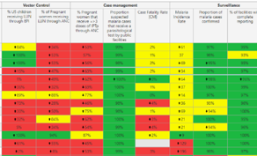
Le CEP se réunit chaque trimestre pour recevoir mises à jour et rapport sur les engagements de résoudre les lacunes et goulots d'étranglement
OpérationS
5
Durant les réunions trimestrielles du CEP, le PNLP offre une mise à jour sur la situation de la lutte contre le paludisme, les goulots d'étranglement opérationnels, les lacunes en termes de ressources et les demandes en ressources
Cela encourage la transparence à travers le partage de données et de la carte de score paludisme nationale avec d’autres secteurs
L’utilisation de la carte de score garantit que le CEP possède une base de preuves indépendantes pour stimuler la redevabilité
CEP
Secteurs
Durant une réunion du CEP de la Zambie, la carte de score paludisme nationale a montré de bas niveaux de IPTp3. Les membres du CEP ont questionné le PNLP à ce sujet et il s’est avéré qu’il y avait une rupture de stock de SP. Par conséquent, un groupe de travail a été établi et les partenaires ont soutenu un approvisionnement d’urgence pour rétablir la couverture.
PNLP

Slide 28
Les membres du CEP impliquent leurs secteurs respectifs pour mobiliser le plaidoyer, l’action et les ressources
OpérationS
5
Après les lacunes et goulots d'étranglement du PNLP, les membres du CEP réfléchissent à la meilleure stratégie pour résoudre individuellement et collectivement ces défis
The membres mobilisent ensuite leurs secteurs respectifs pour mobiliser le plaidoyer, l’action et les ressources au nom du PNLP
Les membres du CEP savent les atouts, ressources et aptitudes que leurs secteurs peuvent offrir et sont les mieux positionnés pour impliquer leurs secteurs (ex : réunions sectorielles) et mobiliser le soutien nécessaire
Les membres du CEP peuvent également posséder une connaissance et une expérience uniques qui résultent en des solutions innovantes pour combler les lacunes
Les engagements sont documentés et suivis par le Secrétariat administratif
CEP
Secteurs
PNLP

Slide 29
Les secteurs honorent leurs engagements en partenariat avec le PNLP et le CEP
OpérationS
5
CEP
Secteurs
Les secteurs oeuvrent en faveur du plaidoyer et de l’action directement en partenariat avec the PNLP
Des biens et services en nature sont donnés directement au PNLP
Les ressources financières sont données directement au PNLP ou sont canalisées à travers le CEP pour combler les lacunes du PNS
Ressources financières
Ressources canalisées à travers le CEP sous la forme de bourses pour combler les lacunes
Plaidoyer, Action, Ressources en nature
PNLP

Slide 30
Un Secrétariat administratif soutient les activités du CEP / FEP et coopère avec le PNLP
Opérations
5
CEP / FEP
Rôles & responsabilités
Organise des réunions CEP / FEP trimestrielles
Coopère avec le PNLP pour aider à identifier les goulots d'étranglement opérationnels et les lacunes en termes de ressources qui doivent être comblées
Soutient la mobilisation des membres du CEP en faveur des engagements des secteurs, en termes notamment de documentation, de suivi et de compte-rendu
Gère les demandes de financement et les systèmes de comptabilité
Prépare les rapports trimestriels et annuels
Personnel
Personnel réduit de 2-3 individus
Le personnel est soit secondé par les membres et les partenaires, ou financés par le biais des ressources mobilisées
Les fonctions additionnelles (ex : évaluation, juridique) devraient être offertes ou mobilisées en tant que contributions en nature par les membres
Coopère avec les membres du CEP / FEP, le PNLP, et coordonne les activités au jour le jour
Coordinateur
Chargé de programme (Plaidoyer & Communications)
Chargé de programme
(Action & Mobilisation des ressources)
Gère la stratégie de plaidoyer et de communication
Soutient les activités liées du CEP / FEP et la mobilisation de l’implication des secteurs
Gère la stratégie de mobilisation des ressources
Soutient l’activité de mobilisation des ressources des membres
Entretient les systèmes financiers et produit des rapports financiers
Les rôles additionnels (ex : juridique, conception web) peuvent être offerts sur la base d’un mi-temps réalisé par le personnel détaché des membres et partenaires

Slide 31
Risques juridiques, réglementaires & financiers
RISKS
6
Les parties prenantes politiques de haut niveau se préoccupent souvent des risques juridiques, réglementaires & financiers qui seront évoqués par le CEP / FEP. Les préoccupations-clés incluent :
Existe-t-il des lois ou régulations spécifiques qui gouvernent ou limitent les partenariats public-privé ?
La structure devra-t-elle être examinée et approuvée au Conseil des Ministres ou au Parlement ?
Existe-t-il des prérequis d’évaluation ou de compte-rendu spécifiques qui doivent être remplis ?
Y a-t-il des exemples de mauvaise gestion financière qui pourraient ternir la réputation du CEP / FEP ?
Y aura-t-il des coûts croissants de départ ou récurrents imposés au Ministère ou à d’autres entités gouvernementales ?
La note de cadrage doit identifier les risques matériels et toute stratégie de précaution ou d’atténuation

Slide 32
Validation
Approbation
Il est utile de rassembler les ressources des autres secteurs durant la rédaction de la note de cadrage. Cela garantit qu’une variété de points de vue, particulièrement ceux d’autres secteurs, soient pris en compte afin de garantir une conception finale efficace.
Groupe de travail multisectoriel
Convoquer un groupe de travail composé de représentants du Ministère de la Santé, de Partenaires de développement, et d’autres secteurs pour participer à la rédaction de la note de cadrage
Consultation bilatérale
Impliquer les organisations et parties prenantes ciblées des différents secteurs à travers des réunions pour obtenir des retours sur la note de cadrage
Atelier de validation
Après que le document ait été rédigé, organiser une réunion avec les parties prenantes-clés pour présenter le concept et récolter les retours.
L’approche groupe de travail est recommandée car elle nécessite moins de ressources et garantit que les perspectives multisectorielles sont intégrées à la note de cadrage
L’approche consultative peut être utile car elle représente une opportunité pour les parties prenantes de partager leurs priorités et préoccupations en privé.
Les ateliers de validation peuvent être utiles pour consulter les différentes parties prenantes, mais peuvent nécessiter des ressources substantielles et représenter des risques significatifs

Slide 33
Une large participation au groupe de travail aux ateliers de validation est recommandée
Approbation
Ministère de la Santé
Secteur privé
PS de la Santé, Conseiller juridique, Unité des partenariats public-privé
Rotariens, Organisations de commerce (ex : Chambre du Commerce & de l'Industrie)
Ministère des Finances
Société civile
PS des Finances, Conseiller juridique
Dirigeants religieux / traditionnels, organisations de la société civile, chercheurs
Secteur public autre
Partenaires
Président, Premier Ministre, autres ministres de tutelle, dirigeants d’entités para-étatiques ou sub-nationales
OMS, RBM, ALMA, PMI, PATH
Bien qu’il ne soit pas nécessaire d’inclure des représentants
de tous les secteurs, des expériences et aptitudes différentes
peuvent renforcer les résultats

Slide 34
Approbation politique
Approbation
Ministère de la Santé
Chef d'État & de Gouvernement
Une fois la note de cadrage terminée et validée, le PNLP soumet la proposition par le biais de la procédure standard pour approbation politique
Les partenaires de développement et les parties prenantes des autres secteurs plaident en faveur de la proposition
Suite à l’approbation par le Ministère, la note de cadrage est soumise au Cabinet (ex : via un accord de cabinet)
Une consultation en amont avec les parties prenantes au sein et à l’extérieur du Ministère
peut faciliter la procédure d’approbation et éviter les obstacles superflus

Slide 35
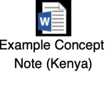
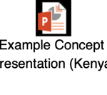
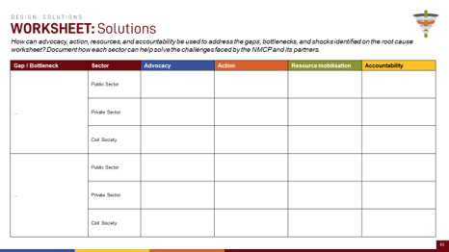
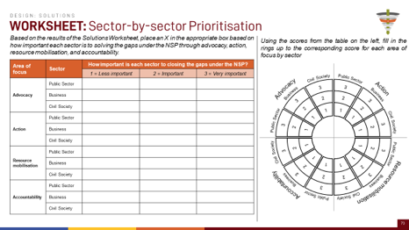
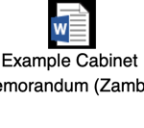
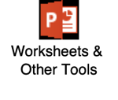
Ressources
Conception
Modèle de note de cadrage & présentation développées pour le Conseil d’Élimination du Paludisme du Kenya
Des feuilles de travail supplémentaires sont disponibles et peuvent être utilisées pour faciliter et documenter la procédure de conception
Modèle de présentation résumant la note de cadrage utilisée pour sensibiliser les parties prenantes-clés
Feuilles de travail et autres outils pour aider à faciliter la procédure de conception et qui peuvent être utilisées par le groupe de travail ou en atelier

